Slide 1
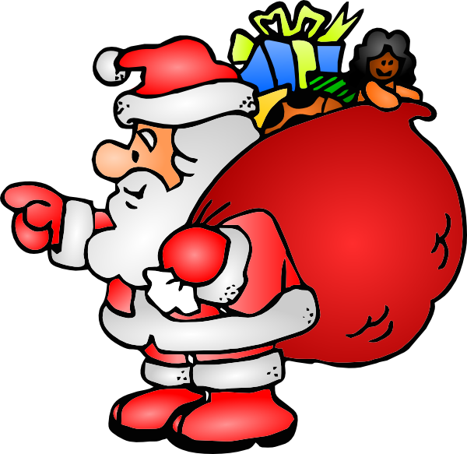
Le Père Noël a dans sa hotte Un cadeau pour chaque botte Une souris pour Nathalie Une clémentine pour Géraldine
…
un chien
Lilou
des bottes
Charlotte
un jeu
Matthieu
un cheval
Chantal
un bateau
Theo
un hibou
Julien
un crayon
Manon
Notes:
For Christmas time Le Père Noël a dans sa hotte Un cadeau pour chaque botte : Une souris pour Nathalie Une clémentine pour Géraldine
Pupils add to create their own lines, using French names and rhyming with them…
NB: there is audio if you click each piece of text. However, cheval and bateau are with the definite article ‘le’ and un jeu is missing.

Slide 2
Jour et Fête | Image et Explication
Le 24 décembre
Le 25 décembre
Le 31 décembre
Le 1er janvier
Le 6 janvier
Avant le 31 janvier

Slide 3
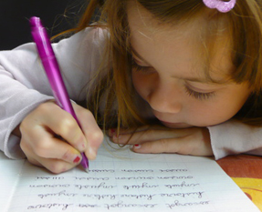
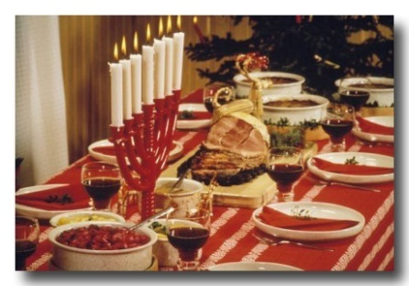
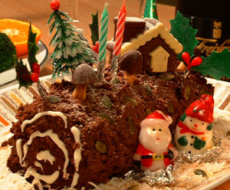
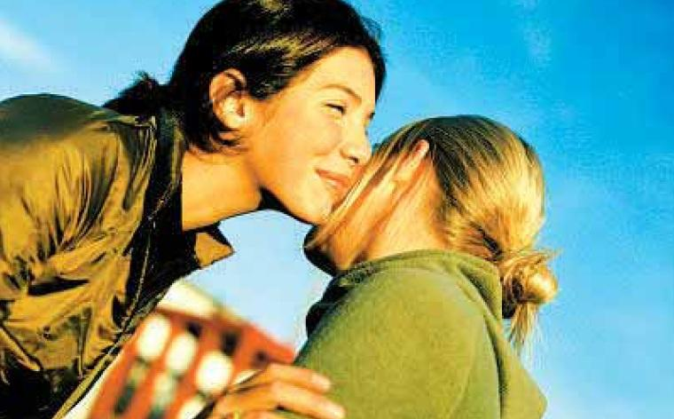
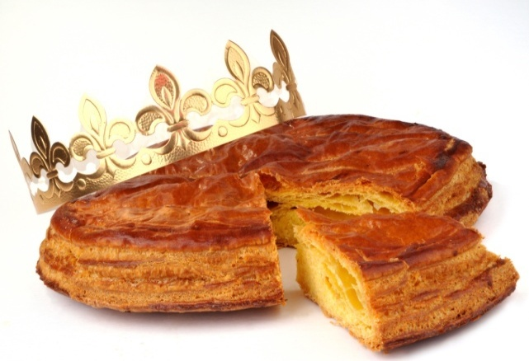
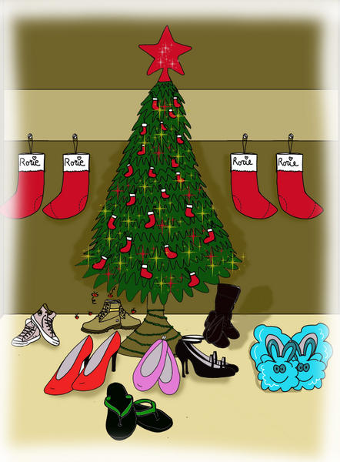
On fait la fête et on jette des cotillons pour le réveillon du Jour de l’An. | On écrit des cartes pour envoyer ses vœux. | On mange en famille pour le réveillon et on déguste la buche de Noël en dessert.
Le plus petit va sous la table. On tire les rois et on mange la galette de l’épiphanie. | On ouvre les cadeaux déposés dans les chaussures sous le sapin ou devant la cheminée. | On s’embrasse pour se souhaiter la bonne année.
Notes:
Click each picture to hear the relevant text.

Slide 4
Jour et Fête | Explications
Le 24 décembre | On mange en famille pour le réveillon et on déguste la buche de Noël en dessert
Le 25 décembre | On ouvre les cadeaux déposés dans les chaussures sous le sapin ou devant la cheminée
Le 31 décembre | On fait la fête et on lance des cotillons pour le réveillon du Jour de l’An
Le 1er janvier | On s’embrasse pour se souhaiter la bonne année
Le 6 janvier | Le plus petit va sous la table. On tire les rois et on mange la galette de l’épiphanie.
Avant le 31 janvier | On écrit des cartes pour envoyer ses vœux

